Slide 1
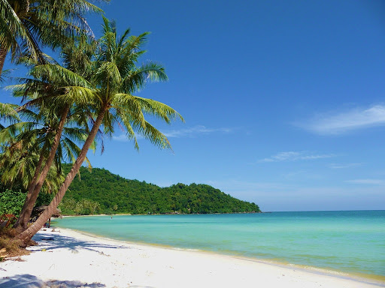


Nguyễn Tuân

Slide 2
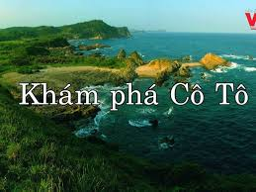
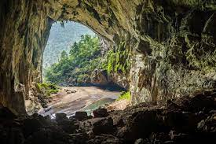
Hang Én Quảng Bình.
Notes:
Trong bài học hôm nay, chúng ta sẽ cùng tìm hiểu về thể loại kí qua hai VB Cô Tô (Nguyễn Tuân) và Hang Én (Hà My). Đầu tiên, chúng ta cùng đi vào phần Tri thức ngữ văn.

Slide 3


TIẾT 57-58-59: VĂN BẢN: CÔ TÔ (Nguyễn Tuân)
A. Tri thức ngữ văn
1. Kí
Em hãy đọc phần tri thức ngữ văn liên quan đến kí, du kí và cho biết kí và du kí là gì.
- Kí là loại tác phẩm văn học chú trong ghi chép sự thực.
- Trong kí có kể sự việc, tả người, tả cảnh, cung cấp thông tin và thể hiện cảm xúc, suy nghĩ của người viết.
- Với một số thể loại kí, tác giả thường là người trực tiếp tham gia hoặc chứng kiến sự việc. Sự việc thường được kể theo trình tự thời gian. Tác giả có thể xưng “tôi”, có vai trò như người kể chuyện. Khi kể, tác giả kết hợp trình bày suy nghĩ, cảm xúc, sự quan sát, liên tưởng, tưởng tượng của mình về sự việc.
2. Du ký
- Du kí là thể loại ghi chép vể những chuyến đi tới các vùng đất, các xứ sở nào đó. Người viết kể lại hoặc miêu tả những điều mắt thấy tai nghe trên hành trình của mình.

Slide 4
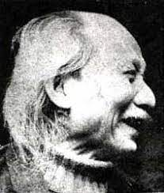

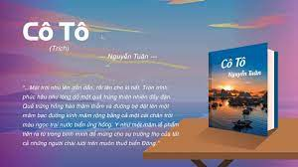
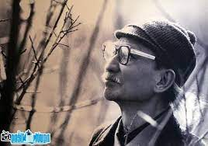

Slide 5
KHỞI ĐỘNG
Phiếu học tập số 1
1. Kể tên những nơi em đã từng đến tham quan. Chia sẻ một điều em quan sát được từ những chuyến đi đó.
2. Tìm quần đảo Cô Tô trên bản đồ Việt Nam và nói về vị trí của quần đảo này.
…………………………………………………..
……………………………………………………………………………………………………………………………………………………
…………………………………………………..
……………………………………………………………………………………………………………………………………………………

Slide 6
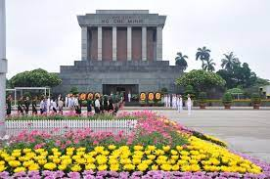
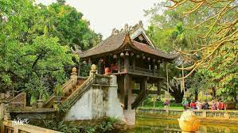
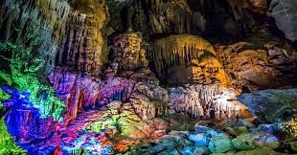
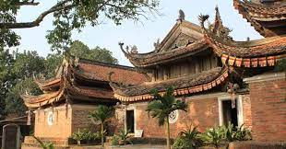
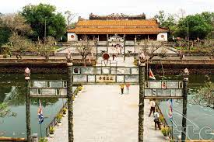
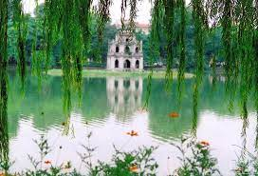
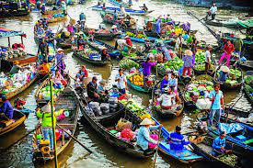
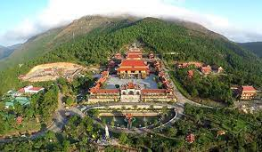
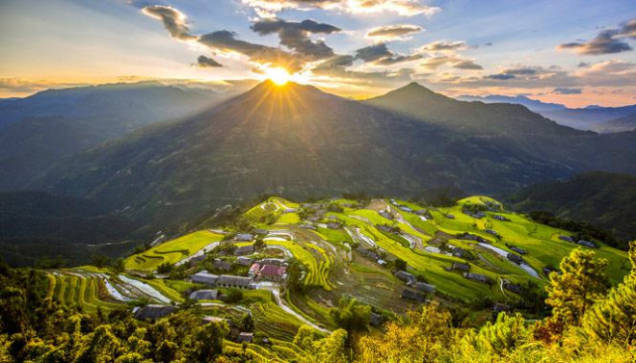
Lăng Hồ Chí Minh
Chùa Một cột
Động Phong Nha
Chùa Tây Phương
Cố đô Huế
Hồ Gươm- Hà Nội
Ruộng bậc thang ở Bản Phùng- Hà Giang.
Chợ Năm Căn
Di tích lịch sử Côn Sơn

Slide 7
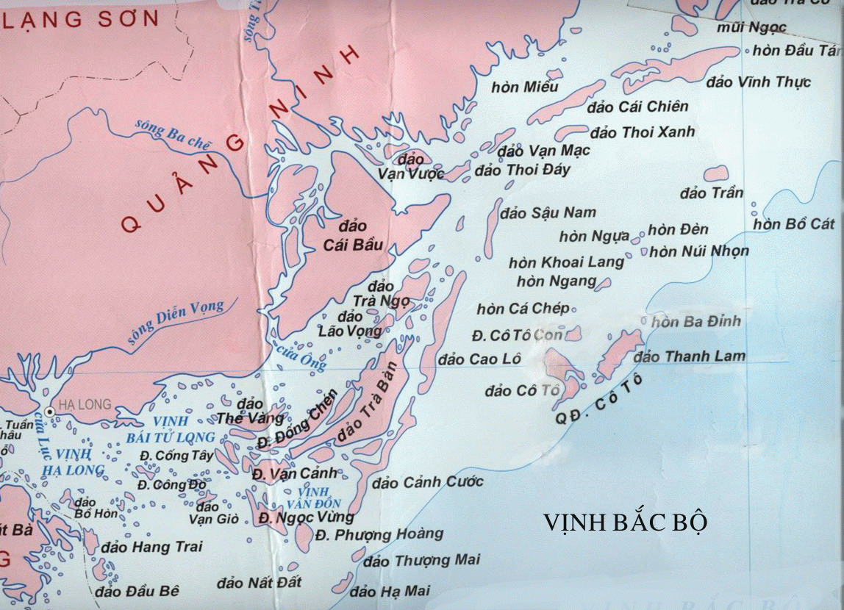
* Địa danh Cô Tô:

Slide 8
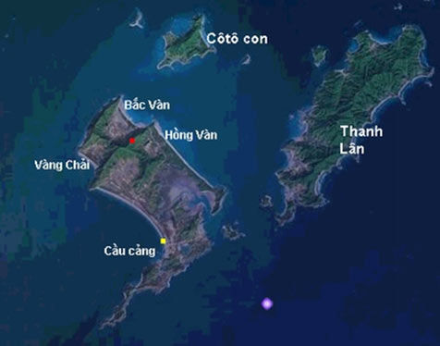

Đảo Cô Tô được chụp từ vệ tinh cách TP Hạ Long 150 km
Cô Tô là một quần đảo trong vịnh Bắc Bộ thuộc tỉnh Quảng Ninh, Việt Nam. Về hành chính quần đảo thuộc huyện Cô Tô, tỉnh Quảng Ninh, có diện tích 47,3 km², dân số hơn 4.985 người. …

Slide 9
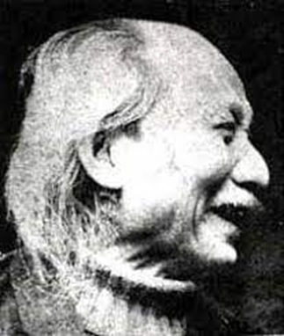
B. Văn bản Cô Tô
I. Đọc - Tìm hiểu chung
1. Đọc
2. Tác giả
Giới thiệu đôi nét về tác giả Nguyễn Tuân và tác phẩm?
- Họ tên: Nguyễn Tuân ( 1910 – 1987)
- Quê quán: Hà Nội;
Ông có phong cách độc đáo, lối viết tài hoa, cách dùng từ ngữ đặc sắc.
Sở trường : là kí, truyện ngắn.
Nguyễn Tuân

Slide 10








Một số tác phẩm tiêu biểu
Giới thiệu Một số tác phẩm tiêu biểu ?

Slide 11


TIẾT 58– 59: VĂN BẢN CÔ TÔ (Nguyễn Tuân)
I. Tìm hiểu chung
1. Tác phẩm
a, Xuất xứ và hoàn cảnh sáng tác
Trình bày hoàn cảnh xuất xứ của tác phẩm? Thể loại? PHBĐ? Bố cục?

Slide 12
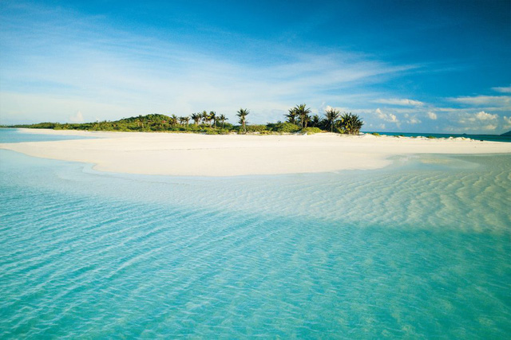
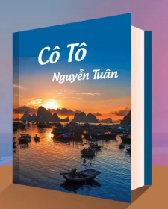
2. Tác phẩm
Xuất xứ
Thể loại
Cô Tô được viết nhân một chuyến ra thăm đảo của nhà văn. Bài kí được in trong tập Kí, xuất bản lần đầu năm 1976
Kí: Là một loại hình văn học trung gian giữa báo chí và văn học. Viết về người thật, việc thật, có tính chất thời sự, trung thành với hiện thực đến mức cao nhất
PTBĐ
Tự sự kết hợp với miêu tả

Slide 13
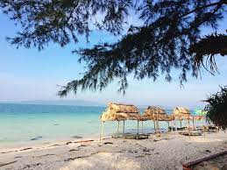
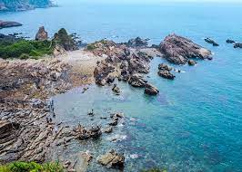
Bố cục 4 phần
TIẾT 55– 56: VĂN BẢN CÔ TÔ (Nguyễn Tuân)
Phần 1
Từ đầu… quỷ khốc thần linh: Cơn bão biển Cô Tô
Phần 2
Ngày thứ Năm … mùa sóng ở đây: Cảnh Cô Tô một ngày sau bão
Phần 3
Mặt trời… nhịp cánh: Cảnh mặt trời lên trên biển Cô Tô
Phần 4
Còn lại: Buổi sớm trên đảo Thanh Luân

Slide 14
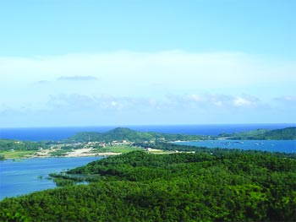

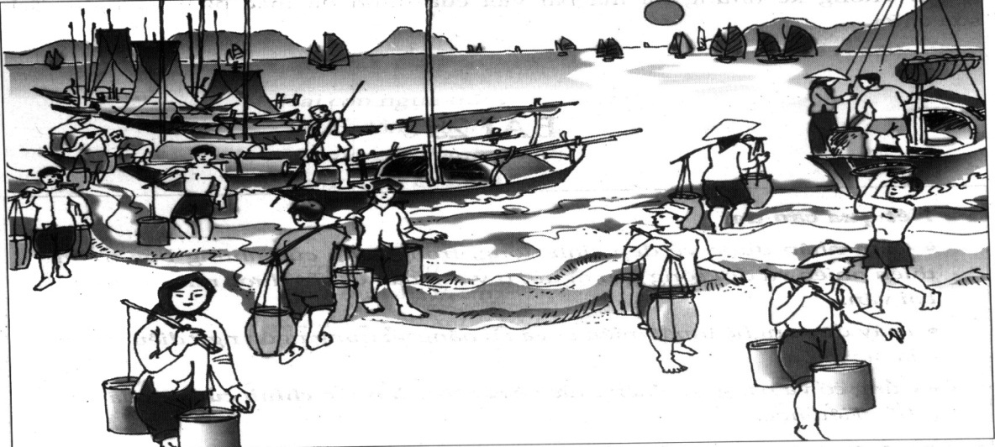
Quang cảnh Cô Tô sau trận bão.
Cảnh mặt trời mọc trên biển Cô Tô.
Cảnh sinh hoạt và lao động của người dân vào buổi sáng trên đảo

Slide 15
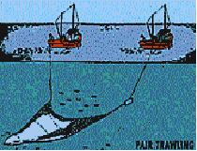
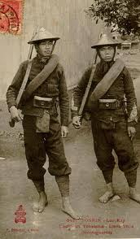
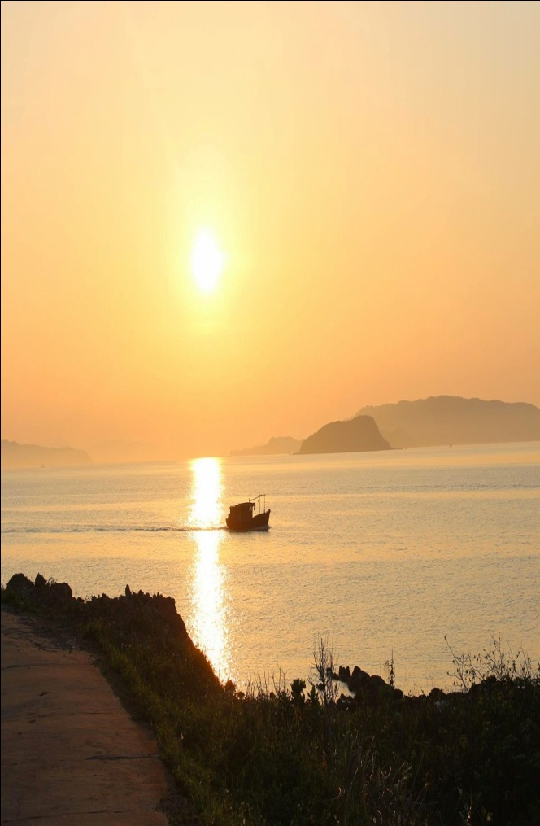
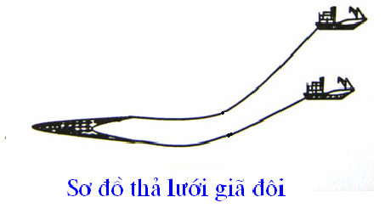
3. Giải nghĩa từ khó
Sơ đồ thả lưới giã đôi
Lính khố xanh
Đảo Thanh Lân

Slide 16
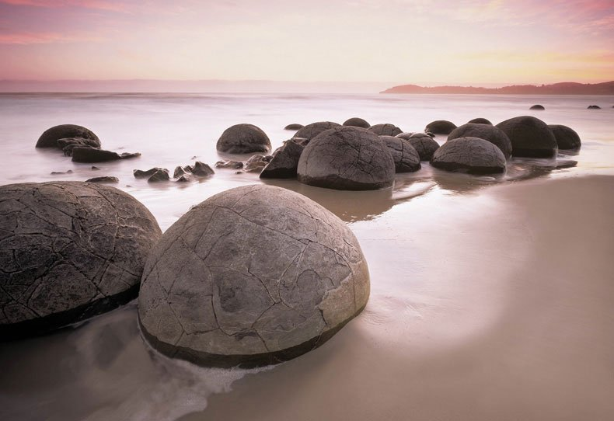
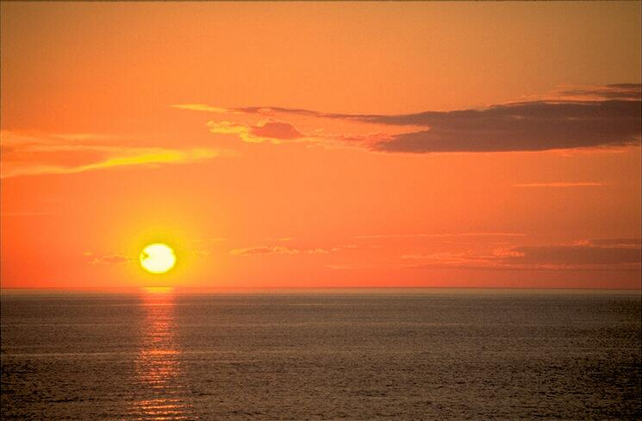
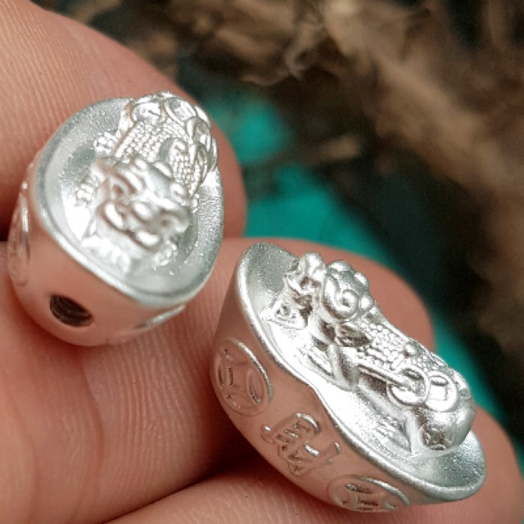
Đá đầu sư
Ngấn bể
Bạc nén

Slide 17
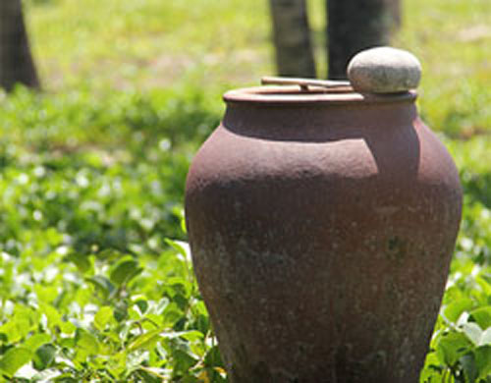
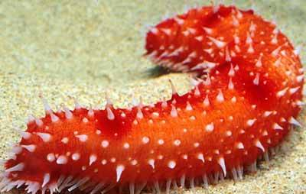
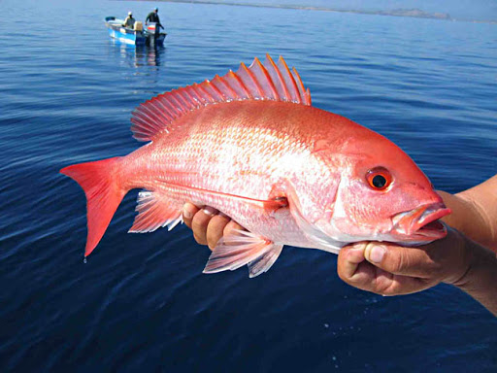
Cong, ang
Hải sâm
Cá hồng

Slide 18
TIẾT 55– 55: VĂN BẢN CÔ TÔ (Nguyễn Tuân)
Đặc điểm thể ký trong văn bản
Thời gian
Địa điểm
Nhân vật
Ngày thứ 5 (Cuối canh 1 sang canh 2
Gác đảo quỷ Cô Tô
Ngày thứ 5
Đảo Cô Tô-> trèo lên
nóc đồn
Anh em bộ binh và hải quân
Ngày thứ 6 (dậy từ
canh tư)
Đảo Thanh Luân- ra mũi đảo, giếng nước ngọt đảo Thanh Luân
Người dân đến gánh nước ngọt, anh hùng Châu HòaMãn cùng bốn bạn xã viên và chị Châu HòaMãn
*Tác giả xưng ‘tôi”- ngôi thứ 1- có vai trò như người kể chuyện.
*Chú trọng ghi chép sự thực.
*Sự việc được kể theo trình tự thời gian.
Tính chất ký rõ nét

Slide 19
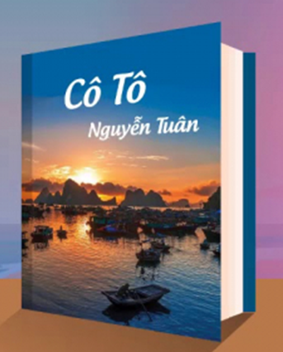
TIẾT 55– 55: VĂN BẢN CÔ TÔ (Nguyễn Tuân)
II. Đọc- Tìm hiểu văn bản
Đọc
2. Tìm hiểu văn bản
Yêu cầu: Đọc lưu loát, giọng đọc nhẹ nhàng, chú ý nhưng từ ngữ miêu cảnh Cô Tô : Cảnh bão trên biển, Sau cơn bão…

Slide 20
a. Sự dữ dội của trận bão
Thảo luận nhóm
Nhóm 1
Nhóm 2
Nhóm 3
Nhóm 4
Tìm những danh từ cho thấy tác giả có chủ ý miêu tả trận bão giống như một trận chiến.
Tìm những động từ và tính từ miêu tả sự dữ dội của trận bão.
Tìm số từ cho thấy tác giả đã miêu tả một trận bão lớn.
Tìm những từ, cụm từ Hán Việt cho thấy sự ghê rợn của trận bão.

Slide 21
a. Sự dữ dội của trận bão
Danh từ | Tính từ Động từ | Số từ | Từ Hán Việt
cánh cung
hỏa lực
trống trận
buốt
rát
liên thanh quạt lia lịa
trắng mù mù
thúc
âm âm rền rền
vỡ tung
rít lên
rú lên
ghê rợn
ba ngàn thước
trăm thước
→ không gian rộng, bao la.
→ cho thấy sức gió mạnh, đẩy con người ra đi rất xa.
liên thanh
hỏa lực
thủy tộc
quỷ khốc thần linh

Slide 22
a. Sự dữ dội của trận bão
- Các danh từ: Cánh cung, hỏa lực, trống trận;
- ĐT,TT: buốt, rát, liên thanh quạt lia lịa, trời đất trắng mù mù, thúc, âm âm rền rền, vỡ tung, rít lên, rú lên, ghê rợn;
Lượng từ: ba ngàn thước, trăm thước
- Các từ, cụm từ Hán Việt: hỏa lực, thủy tộc, quỷ khốc thần kinh;
→ không gian rộng, bao la → cho thấy sức gió mạnh, đẩy con người ra đi rất xa;

Slide 23
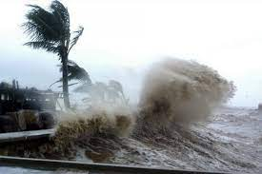
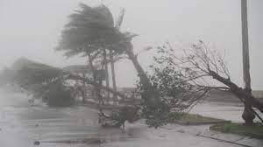
- Biện pháp so sánh:
cát như viên đạn mũi kim → bắn vào má;
gió như người bắn: gió ngừng như để thay băng đạn;
sóng như vua thủy;
gió rú rít như quỷ khốc → so sánh làm nổi bật sự kì quái, rùng rợn của những trận gió.
Tìm những câu văn có dùng
Biện pháp so sánh:

Slide 24
- Thủ pháp tăng tiến:
Gác đảo nhiều khuôn cửa kính bị gió vây và dồn, bung hết. Kính bị thứ gió cấp 11 ép, vỡ tung. Tiếng gió càng ghê rợn […] như cái kiểu người ta vẫn thường gọi là quỷ khốc thần linh:
Ngoài phép so sánh còn có biện pháp nghệ thuật nào được sử dụng?
+ Từ vây → dồn → bung hết, ép → vỡ tung ➔ miêu tả sức mạnh và hành động của cơn gió, làm cho hình ảnh sống động như thật;
+ “càng”: cấp độ được tăng thêm → Từ miêu tả những cửa kính bị vỡ → miêu tả tiếng gió “ghê rợn” → so sánh với hình ảnh kì quái, sử dụng từ Hán Việt: “quỷ khốc thần linh”.
- Nghệ thuật:+ Sử dụng từ ngữ gây ấn tượng mạnh, tập hợp các từ ngữ trong trường nghĩa chiến trận → diễn tả sự đe dọa và sức mạnh hủy diệt của cơn bão.
+ Cái nhìn độc đáo của tác giả về trận bão biển. Miêu tả cơn bão như trận chiến dữ dội, để cho thấy sự đe dọa và sức mạnh hủy diệt của cơn bão.-> Phong cách nghệ thuật của Nguyễn Tuân.
Em có nhận xét gì về lối viết và cách dùng từ của nhà văn Nguyễn Tuân

Slide 25
LUYỆN TẬP
Câu 1: Văn bản "Cô Tô" được viết theo thể loại nào?
A. Kí
B. Tiểu thuyết
C. Truyện ngắn
D.Tản văn
A
Câu 2: Dòng nào sau đây nói đúng nhất về đặc điểm của thể kí ?
A. Là loại truyện dân gian kể về các nhân vật có liên quan đến lịch sử, thường có yếu tố tưởng tượng kì ảo.
B. Là thể thơ tự do, nhịp nhanh, với những câu ngắn.
C. Là những ghi chép trung thực của nhà văn về những điều mắt thấy, tai nghe.
D. Là loại truyện viết bằng văn xuôi chữ Hán thời kỳ trung đại
C

Slide 26
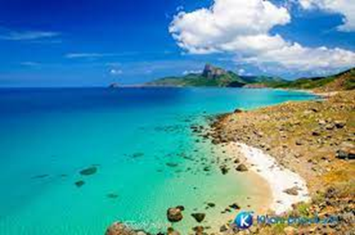
VẬN DỤNG
Viết đoạn văn (khoảng 5 – 7 câu) về một cảnh đẹp thiên nhiên trong đó có sử dụng biện pháp tu từ so sánh hoặc ẩn dụ.
Yêu cầu
- Về hình thức
Đoạn văn khoảng 5-7 câu.
Có sử dụng biện pháp tu từ so sánh hoặc ẩn dụ. (Chỉ rõ khi viết)
- Về nội dung
Giới thiệu cảnh đẹp thiên nhiên em muốn tả. Tả cảnh đẹp theo không gian và thời gian. Kết thúc nêu cảm xúc của em về cảnh đẹp thiên nhiên vừa tả.

Slide 27
VẬN DỤNG
Viết đoạn văn (khoảng 5 – 7 câu) về một cảnh đẹp thiên nhiên trong đó có sử dụng biện pháp tu từ so sánh hoặc ẩn dụ.
Đoạn văn tham khảo
Hôm nay, em thức dậy thật sớm để ngắm cảnh bình minh. Không khí buổi sáng thật trong lành. Bầu trời giống như một tấm thảm trắng khổng lồ. Chị gió vừa thức giấc nên vẫn còn làm biếng. Chỉ một lúc sau, một quả cầu khổng lồ có màu đỏ đang nhô lên từ phía đằng đông. Tiếng gà gáy vang khắp không gian. Vạn vật như bừng tỉnh sau giấc ngủ dài. Ánh nắng đã bắt đầu chiếu xuống mọi vật. Vậy là một ngày mới lại bắt đầu trên quê hương em.
So sánh: Bầu trời giống như một tấm thảm trắng khổng lồ.
Ẩn dụ: Chỉ một lúc sau, một quả cầu khổng lồ có màu đỏ đang nhô lên từ phía đằng đông.

Slide 28
4.Củng cố-Về nhà:
* Củng cô:
GV hệ thống bài học: Sự dữ dội của trân bão
* Hướng dẫn về nhà:
- Đọc văn bản- nắm nội dung phần đã phân tích.
- Chuẩn bị: Cảnh Cô Tô sau cơn bão, Cảnh mặt tròi mọc trên đảo Cô Tô, cảnh sinh hoạt của bà con trên đảo Thanh Lân

Slide 29
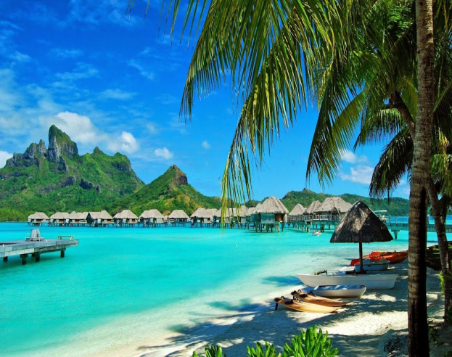
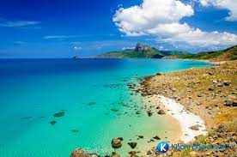
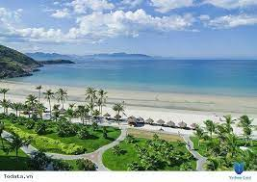
Khởi động
Việt Nam là đất nước được thiên nhiên ưu ái và ban tặng mảnh đất trù phú, vùng biển rộng lớn với nhiều cảnh đẹp làm say đắm lòng người. Hơn 4000 hòn đảo lớn nhỏ nằm rải rác trong vung biển như tô điểm thêm nét đẹp duyên dáng của biển. Mỗi hòn đảo có vẻ đẹp riêng. Đối với Nguyễn Tuân- một nhà văn suốt đời đi tìm cái đẹp đã bị cuốn hút bởi vẻ đẹp rất riêng của đảo Cô Tô. Và ông đã viết bài kí về Cô Tô, cũng là nội dung bài học của chúng ta hôm nay
Phú Quốc
Côn Đảo
Đồ Sơn

Slide 30
2. Cảnh Cô Tô yên ả, tinh khôi sau cơn bão
Nhóm 1:
Tìm những chi tiết miêu tả biển sau bão (bầu trời, cây, nước biển, mặt trời,…)?
Nhóm 2:
Nhận xét về cảnh Cô Tô trong và sau bão. Từ đó so sánh cách miêu tả của Nguyễn Tuân về cơn bão ở Cô Tô và khi cơn bão đi qua.
Nhóm 3:
Chỉ ra câu văn thể hiện sự yêu mến đặc biệt của tác giả đối với Cô Tô trong đoạn văn từ Ngày thứ Năm trên đảo Cô Tô… theo mùa sóng ở đây.
Thảo luận nhóm

Slide 31

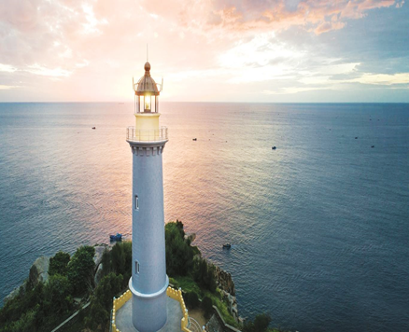
2. Cảnh Cô Tô yên ả, tinh khôi sau cơn bão
- Bầu trời –trong sáng
- Nước biển : lam biếc đặm đà.
– Cây cối : Xanh mượt
- Cát – vàng giòn.
- lưới nặng mẻ cá giã đôi
=> Nghệ thuật: Liệt kê, tính từ, ẩn dụ chuyển đổi cảm giác, so sánh
=> Thiên nhiên trong trẻo, tràn đầy sức sống
Em hãy chỉ ra câu văn thể hiện sự yêu mến đặc biệt của tác giả đối với Cô Tô trong đoạn văn từ Ngày thứ Năm trên đảo Cô Tô… theo mùa sóng ở đây.
“Nhìn rõ …càng thấy yêu mến hòn đảo ..”. → trực tiếp thể hiện lòng yêu mến, sự gắn bó của mình với đảo

Slide 32
c. Cảnh mặt trời mọc trên biển, đảo Cô Tô
 | Khi mặt trời chưa nhú lên | Khi mặt trời bắt đầu nhú lên
Hình ảnh
Mặt trời như lòng đỏ trứng thiên nhiên đầy đặn, hồng hào thăm thẳm.
→ Kết hợp từ mới lạ: hồng hào: chỉ màu sắc, thăm thẳm: chỉ độ sâu.
Bầu trời: mâm bạc đường kính mâm rộng bằng cả một cái chân trời màu ngọc trai nước biển hửng hồng; mâm lễ phẩm tiến ra từ trong bình minh.
→ Hình ảnh nên thơ, tưởng tượng phong phú, lối viết độc lạ, tài hoa.
Chân trời trong, sạch như tấm kính.
Độ trong, sạch và sáng.

Slide 33
II. Tìm hiểu chi tiết
2. Cảnh mặt trời mọc trên biển Cô Tô
Vị trí quan sát của tác giả từ đâu?
Cảnh mặt trời mọc hiện lên qua những chi tiết nào?
Tác giả đã sử dụng biện pháp tu từ nào để miêu tả?

Slide 34
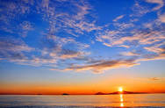
II. Tìm hiểu chi tiết
2. Cảnh mặt trời mọc trên biển Cô Tô
- Thời gian: Thức dậy từ canh tư -> sớm sủa
- Vị trí quan sát: ra tận đầu mũi đảo rình mặt trời lên -> công phu và trân trọng

Slide 35
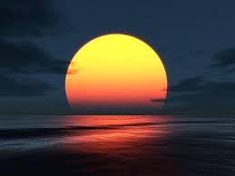
- Cảnh mặt trời mọc:
+ Trước khi mặt trời lên: Chân trời, ngấn bể sạch như một tấm kính lau hết mây, hết bụi. -> Phép so sánh mới lạ, độc đáo => Không gian rộng lớn, phẳng lặng và vô cùng trong trẻo.
+ Khi mặt trời lên: Mặt trời nhú lên dần dần rồi lên cho kì hết.
- Tròn trĩnh phúc hậu…
- Quả trứng hồng hào thăm thẳm…
- Như một mâm lễ phẩm…
- Vài chiếc nhạn chao đi chao lại…
- Một con hải âu bay ngang là là nhịp cánh…

Slide 36
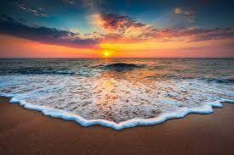
=> Nghệ thuật: Tính từ, từ láy, so sánh, nhân hóa, liên tưởng độc đáo, mới lạ
=> Bức tranh thiên nhiên rộng lớn, lộng lẫy, rực rỡ, kì vĩ, tráng lệ
=> Tình yêu thiên nhiên, vẻ tài hoa và bút pháp miêu tả độc đáo của Nguyễn Tuân

Slide 37

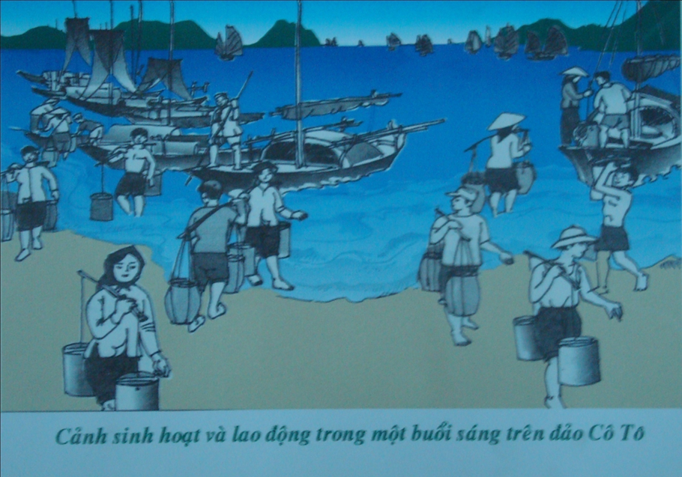
II. Tìm hiểu chi tiết
3. Cảnh sinh hoạt và lao động trên đảo

Slide 38

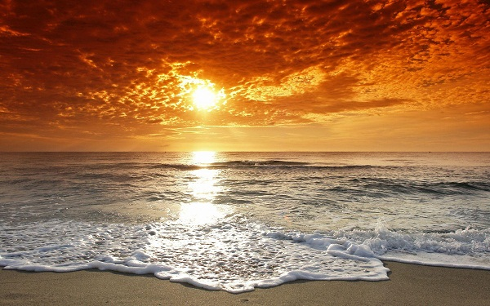
140
160
30
0
130
20
50
60
40
80
170
150
10
70
90
180
100
110
120
9
1
2
3
4
5
6
7
8
THẢO LUẬN NHÓM
Cảnh sinh hoạt và lao động trên đảo Cô Tô được tác giả miêu tả như thế nào? (Về thời gian, địa điểm, cảnh sinh hoạt, nghệ thuật và tình cảm của tác giả)
Yêu cầu
- Làm việc theo nhóm lớn
- Các nhóm trình bày thành sơ đồ tư duy, cắt dán, kẻ bảng…
- Nếu xong trước thời gian yêu cầu thì trưng bày lên nhóm nào xong trước lên trình bày.

Slide 39
 | Cảnh sinh hoạt và lao động trên đảo Cô Tô
Thời gian
Địa điểm
Quang cảnh sinh hoạt và lao động
Nghệ thuật miêu tả
Cảm nhận về cảnh
Tình cảm của tác giả
Buổi sáng
Quanh cái giếng nước ngọt trên đảo Thanh Luân
- Mọi người đến tắm quanh cái giếng
- Có bao nhiêu là người đến gánh và múc nước
- Múc nước đổ vào cong vào ang…
- Bao nhiêu thuyền đang mở nắp sạp chờ đổ nước ngọt vào để chuẩn bị cho chuyến ra khơi
- Hình ảnh anh Châu Hòa Mãn gánh nước
- Hình ảnh chị Châu Hòa Mãn địu con
So sánh, liệt kê, động từ, hình ảnh chân thực
Cảnh sinh hoạt và lao động khẩn trương, đông vui, tấp nập, đầm ấm, thanh bình
Yêu mến, gắn bó với mảnh đất nơi đây; niềm tin yêu vào cuộc sống

Slide 40
 | Cảnh thiên nhiên Cô Tô sau trận bão | Cảnh mặt trời mọc trên biển Cô Tô | Cảnh sinh hoạt và lao động trên đảo Cô Tô
Từ ngữ chỉ hình ảnh, màu sắc, ánh sáng, hoạt động | Bầu trời, cây, nước biển, cát, cá - Trong trẻo, … lam biếc, xanh mượt, vàng giòn | Chân trời, ngấn bể, mặt trời Tròn trĩnh, phúc hậu, đầy đặn, hồng hào, hửng hồng - Nhú lên, tiến ra | Hình ảnh con người… - Tắm, múc, gánh nước, ra khơi, địu con,…
Các biện pháp tu từ | So sánh: thêm, hơn … - Ẩn dụ: cát vàng giòn | So sánh: chân trời, ngấn bể sạch như tấm kính, mặt trời như lòng đỏ một quả trứng thiên nhiên, y như một mâm lễ phẩm Ẩn dụ: mặt trời – quả trứng hồng hào thăm thẳm… | So sánh: chị Châu Hòa Mãn địu con dịu dàng như hình ảnh biển cả…
Điểm nhìn | Nóc đồn Cô Tô | Đầu mũi đảo | Bên giếng nước ngọt ở rìa đảo
Trình tự miêu tả | Cao xuống thấp - Bao quát đến cụ thể | - Bao quát đến cụ thể | Chọn lọc chi tiết
Đặc điểm của cảnh | - Tươi sáng, giàu đẹp | - Rực rỡ, hùng vĩ | Nhịp sống khẩn trương, tấp nập nhưng rất thanh bình
Cảm xúc của tác giả | Yêu mến, gắn bó | Hồi hộp, hào hứng | Tin yêu
Bức tranh sinh hoạt, lao động:
vất vả, bình dị, ấm áp và tươi sáng
Bức tranh thiên nhiên trên đảo Cô Tô tươi đẹp, giàu có và hùng vĩ

Slide 41
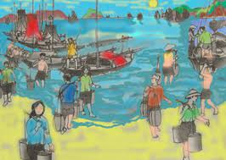
TIẾT 58– 59: VĂN BẢN CÔ TÔ (Nguyễn Tuân)
c, Cảnh sinh hoạt của con người trên đảo Cô Tô
- Cái giếng nước ngọt giữa đảo;
- Rất đông người: tắm, múc, gánh nước, bao nhiêu là thùng gỗ, cong, ang, gốm, các thuyền .. đánh cá;
+ Những chiếc lá cam, lá quýt vương lại trong lòng giếng sau bão là minh chứng cho việc họ đã bám đảo lâu năm, đã canh tác những loại cây trồng của đất liền ở đây.
+ Hoạt động hối hả lấy nước sinh hoạt, trữ nước cho tàu bè ra khơi phản chiếu cuộc sống thường ngày và công việc lao động trên biển của dân đảo.
→ Khung cảnh Cô Tô sẽ thiếu đi hơi ấm của sự sống con người nếu không có chi tiết miêu tả giếng nước ngọt và hoạt động của con người quanh giếng.

Slide 42
TIẾT 58– 59: VĂN BẢN CÔ TÔ (Nguyễn Tuân)
c, Cảnh sinh hoạt của con người trên đảo Cô Tô
- Nghệ thuật: So sánh, liệt kê, động từ, hình ảnh chân thực
- Cảnh sinh hoạt và lao động khẩn trương, đông vui, tấp nập, đầm ấm, thanh bình
Yêu mến, gắn bó với mảnh đất nơi đây; niềm tin yêu vào cuộc sống

Slide 43
III. Tổng kết
TIẾT 58– 59: VĂN BẢN CÔ TÔ (Nguyễn Tuân)
1. Nghệ thuật
2. Nội dung
- Sử dụng từ ngữ cho thấy cái nhìn độc đáo, sáng tạo về hình ảnh Cô Tô.
→ Phong cách nghệ thuật Nguyễn Tuân.
- Cảnh sắc thiên nhiên và sinh hoạt trên đảo Cô Tô.
→ Tình cảm yêu quý của tác giả với Cô Tô.

Slide 44

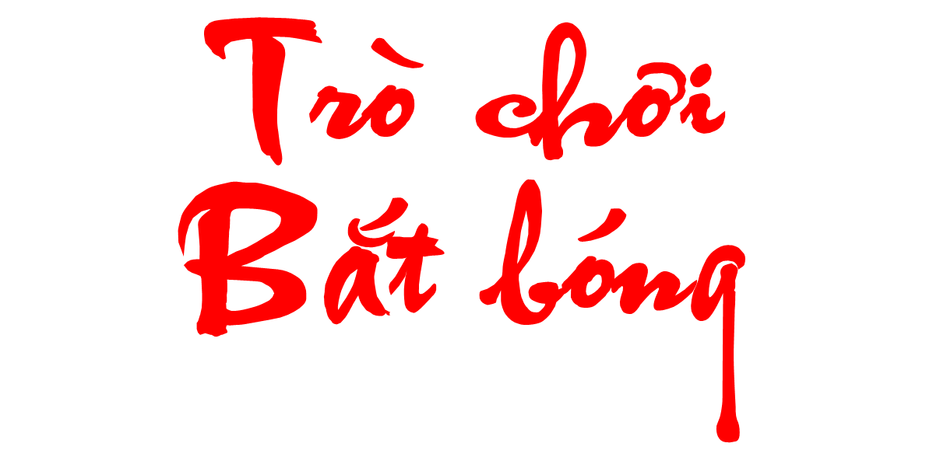

Slide 45

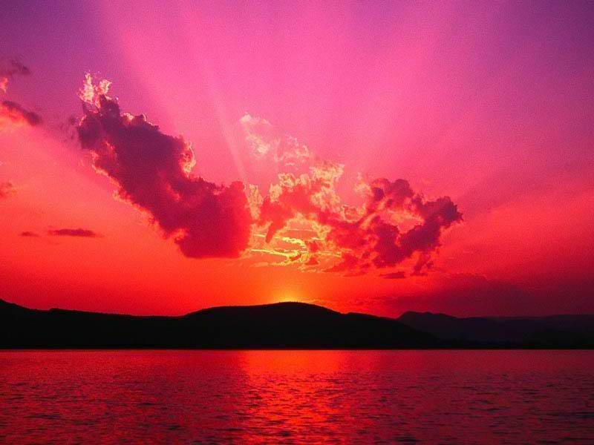
Luật chơi như sau:
- Có 5 quả bóng, mỗi quả tương ứng với một câu hỏi. Trong đó có 1 quả bóng may mắn nếu chọn được sẽ được một phần quà.
- Bạn nào giơ tay trước sẽ được quyền chọn quả bóng cho mình, sau khi chọn bóng nếu trả lời đúng người chơi sẽ nhận được một phần qùa. Sau thời gian 5 giây không trả lời được thì quyền trả lời sẽ thuộc về bạn khác.
Chóc c¸c b¹n may m¾n!

Slide 46





Bắt bóng
Tom

Slide 47








Câu hỏi:
Đoạn văn trên được viết theo phương thức biểu đạt nào?
A. Tự sự
B. Tự sự + Miêu tả
C. Biểu cảm

Slide 48
Câu hỏi:
Cảnh mặt trời mọc trên biển trong đoạn trích trên có đặc điểm gì?
A. Duyên dáng mềm mại
B. Hùng vĩ và mãnh liệt
C. Rực rỡ và tráng lệ

Slide 49

Ô SỐ MAY MẮN!
BẠN NHẬN ĐƯỢC MỘT PHẦN QUÀ

Slide 50


Câu hỏi 4:
Trong văn bản “Cô Tô”, tác giả đã khắc họa cảnh mặt trời mọc trên biển Cô Tô.
A. Đúng
B. Sai

Slide 51
Câu hỏi:
Trong đoạn văn trên tác giả đã sử dụng mấy lần phép so sánh?
A. 4 lần
B. 5 lần
C. 6 lần

Slide 52

Luyện tập – Vận dụng
Trong Cô Tô, mặt trời lúc bình minh được ví như lòng đỏ quả trứng thiên nhiên đầy đặn. Viết đoạn văn (khoảng 5 – 7 câu) chỉ ra ý nghĩa của hình ảnh so sánh đó (có thể liên hệ với cách miêu tả mặt trời lúc bình minh của tác phẩm khác mà em biết).

Slide 53
TIẾT 58– 59: VĂN BẢN CÔ TÔ (Nguyễn Tuân)
Yêu cầu: Khi viết đoạn văn chỉ ra ý nghĩa của hình ảnh mặt trời lúc bình minh trên Cô Tô cần lưu ý
* Về hình thức: Đoạn văn khoảng 5-7 câu.
* Về nội dung
- Nêu được câu văn có chứa hình ảnh so sánh.
- Nêu ý nghĩa của hình ảnh so sánh mặt trời với lòng đỏ quả trứng thiên nhiên:
Lòng đỏ chính là phần dinh dưỡng để nuôi mầm sống đang nằm bên trong quả trứng. Tác giả ví mặt trời như lòng đỏ trứng cũng chính là đang muốn nói mặt trời là cội nguồn cho mọi sự sống trên Cô Tô. Sau cơn bão, mặt trời lên sáng, rõ cũng chính là lúc người dân Cô Tô thấy lại được sức sống trên hòn đảo nhỏ xinh đẹp, thân thương.
- Liên hệ với các cách miêu tả mặt trời lúc bình minh của các tác phẩm khác để thấy rõ được ý nghĩa của hình ảnh so sánh trong bài Cô Tô:
Hình ảnh mặt trời đội biển nhô màu mới - trong bài thơ Đoàn thuyền đánh cá.

Slide 54
Luyện tập – Vận dụng
Đoạn văn tham khảo:Trong đoạn trích của bài kí Cô Tô, đoạn văn tả cảnh mặt trời mọc đã đem đến nhiều ấn tượng sâu sắc. Nhà văn Nguyễn Tuân đã sử dụng hình ảnh so sánh hết sức độc đáo: “Mặt trời tròn trĩnh phúc hậu như lòng đỏ một quả trứng thiên nhiên đầy đặn. Quả trứng hồng hào thăm thẳm và đường bệ đặt lên như một mâm bạc đường kính mâm rộng bằng cả một cái chân trời màu ngọc trai nước biển ửng hồng”. Việc sử dụng hình ảnh khiến cho thiên nhiên trở nên rực rỡ, tráng lệ. Đồng thời, người đọc cũng thấy được sự tinh tế, sáng tạo của nhà văn Nguyễn Tuân.

Slide 55
Củng cố- về nhà:
* Củng cố: Gv hệ hống nội dun g bài học. HS đọc phần tổng kết
* Về nhà: Ôn tập nội dung bài Cô Tô
Chuẩn bị tiết Thực hành văn bản tiếng Việt tiếp theo

